Slide 1
Вводное занятие
КУЛЬТУРНОЕ И ПРИРОДНОЕ НАСЛЕДИЕ
Бурцева Е.В.,
МАОУ лицей №8 г. Томск

Slide 2
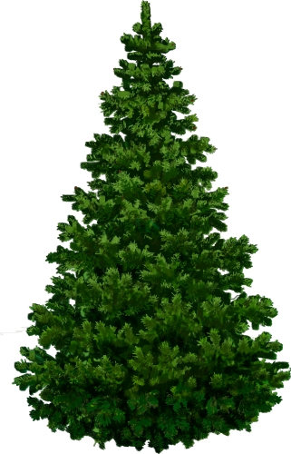
ОТГАДАЙ РЕБУС
НА И ,,

Slide 3
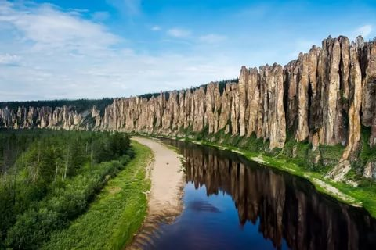
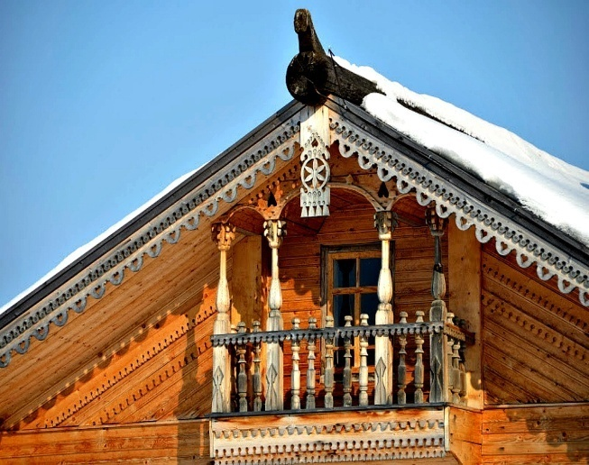
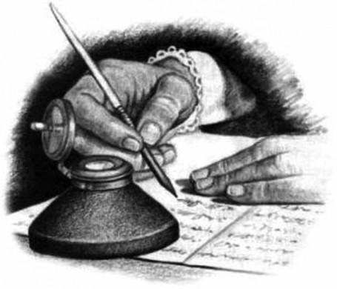
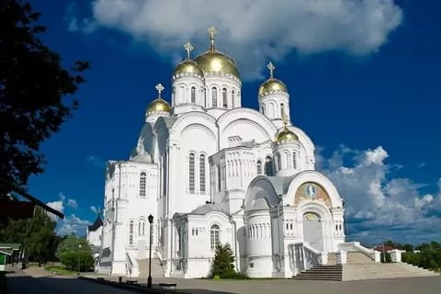
Подберите ассоциации к слову «НАСЛЕДИЕ»

Slide 4
НАСЛЕДИЕ
1. юридическое понятие (например, объекты Всемирного культурного и природного наследия);
2. житейское понятие, это то, что мы получаем в наследство от наших предков и что дорого сердцу каждого из нас: это ордена дедушки, кружева бабушки, мамины сказки, семейные традиции, наша родословная, любимые места родной природы, музеи, театры…
3. историческая память, это код, с помощью которого память включается в современные процессы жизнедеятельности общества.

Slide 5
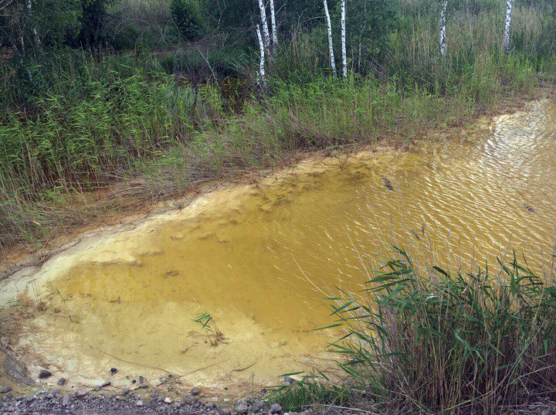
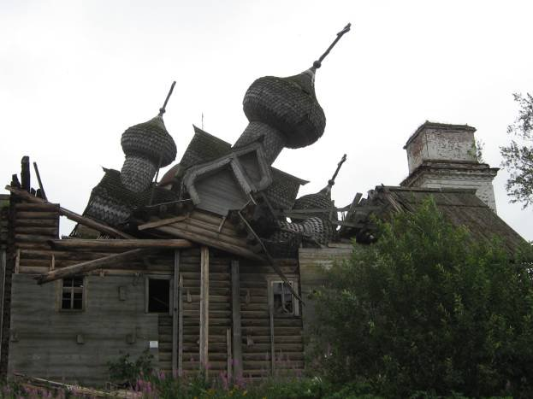

Slide 6
ОБРАЗОВАНИЕ В ИНТЕРЕСАХ УСТОЙЧИВОГО РАЗВИТИЯ
– это изучение и сохранение для будущих поколений наследия каждого из нас и нашего общего национального достояния – культурного и природного разнообразия России для устойчивого развития нашей страны, сохранения экологического равновесия на планете, мира и безопасности во всем мире.

Slide 7
НАСЛЕДИЕ
КУЛЬТУРНОЕ
«объекты недвижимого имущества со связанными с ними произведениями живописи, скульптуры, декоративно-прикладного искусства, объектами науки и техники и иными предметами материальной культуры, возникшие в результате исторических событий, представляющие собой ценность с точки зрения истории, археологии, архитектуры, градостроительства, искусства, науки и техники, эстетики, этнологии или антропологии, социальной культуры и являющиеся свидетельством эпох и цивилизаций, подлинными источниками информации о зарождении и развитии культуры»
ПРИРОДНОЕ
«природные комплексы и объекты, которые имеют особое природоохранное, научное, культурное, эстетическое, рекреационное и оздоровительное значение, которые изъяты решениями органов государственной власти полностью или частично из хозяйственного использования и для которых установлен особый режим охраны»
1. Ансамбли
2. памятники
3. Достопримечательные
места
1. природные памятники
2. геологические и физиографические образования
3. природные достопримечательные места

Slide 8
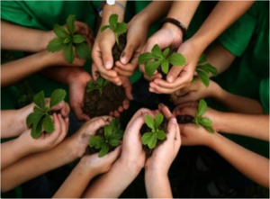
Что обозначают данные эмблемы

Slide 9
Юнеско (UNESCO) Организация Объединенных Наций по вопросам образования, науки и культуры | Сетевое партнерство в области образования для устойчивого развития «Учимся жить устойчиво в глобальном мире: Экология. Здоровье. Безопасность»
Основой работы ЮНЕСКО в области культуры является содействие культурному разнообразию, основанное на человеческих взаимоотношениях. Этот подход был подтверждён в 2001 году с принятием Всеобщей декларации о культурном разнообразии. От охраны всемирного культурного и природного наследия, представляющего ценность для всего человечества, организация перешла к защите различных форм нематериального культурного наследия, шедевров устного творчества. Ещё одним моментом в работе ЮНЕСКО в области культуры является сохранение культурных объектов в зоне вооружённых конфликтов, основу этого направления деятельности составляет Гаагская конвенция 1954 года. Вопросами культуры занимаются региональные бюро в Венеции и Гаване. Среди программ ЮНЕСКО в ведении культурного направления находятся такие программы как Всемирное наследие, Нематериальное культурное наследие, Подводное культурное наследие. | ТЕМА №2 «Природное и культурное наследие: спасти и сохранить».

Slide 10
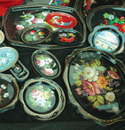
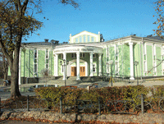
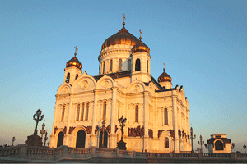
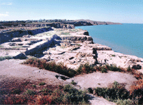
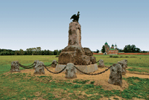
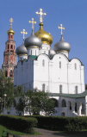
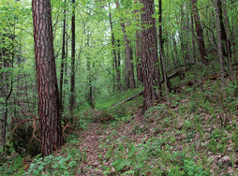
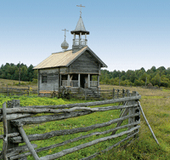
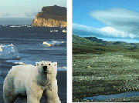
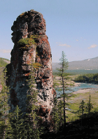
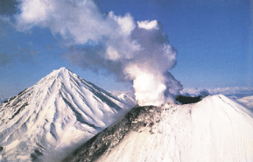
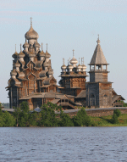
Распределите картинки по колонкам
Природное наследие | Культурное наследие

Slide 11
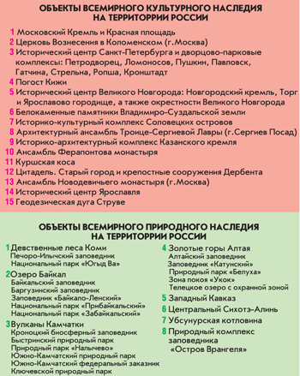

Slide 12
Сведения об объектах культурного наследия Томской области (по состоянию на июнь 2017 года)
1. Перечень объектов археологического наследия федерального значения Томской области
https://tomsk.gov.ru/opendata/front/getTable/id/30
2. Перечень объектов культурного наследия федерального значения (здания и сооружения)
https://tomsk.gov.ru/opendata/front/getTable/id/28
3. Перечень объектов культурного наследия регионального значения
https://tomsk.gov.ru/opendata/front/getTable/id/189
4. Перечень выявленных объектов археологического наследия Томской области
https://tomsk.gov.ru/opendata/front/getTable/id/29
5. Сведения о местах нахождения объектов культурного наследия федерального и регионального значения, об их территориях, о зонах охраны и о защитных зонах охраны объектов культурного наследия https://tomsk.gov.ru/opendata/front/getTable/id/1689
6. Сведения об утвержденных предметах охраны объектов культурного наследия https://heritage.tomsk.gov.ru/utverzhdenie-predmetov-ohrany-obektov-kulturnogo-nasledija
7. Сведения об утвержденных охранных обязательствах собственника или иного законного владельца объекта культурного наследия https://heritage.tomsk.gov.ru/utverzhdenie-ohrannyh-objazatelstv-sobstvennika-ili-inogo-zakonnogo-vladeltsa-obekta-kulturnogo-nasledija
8. Сведения об утвержденных границах территорий и зонах охраны объектов культурного наследия https://heritage.tomsk.gov.ru/utverzhdenie-granits-territorij-i-zon-ohrany-obektov-kulturnogo-nasledija

Slide 13
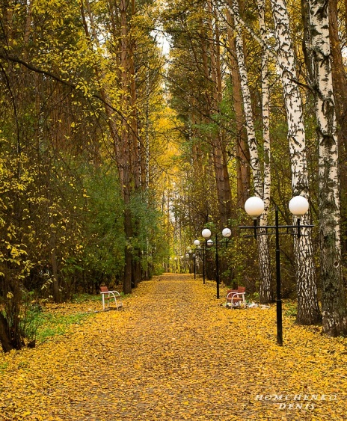
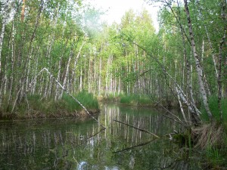
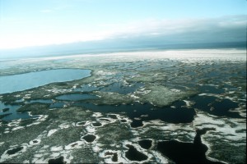
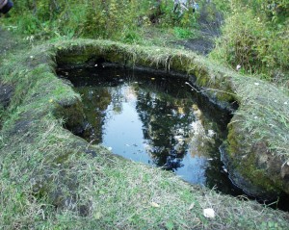
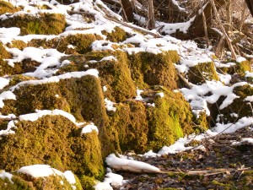
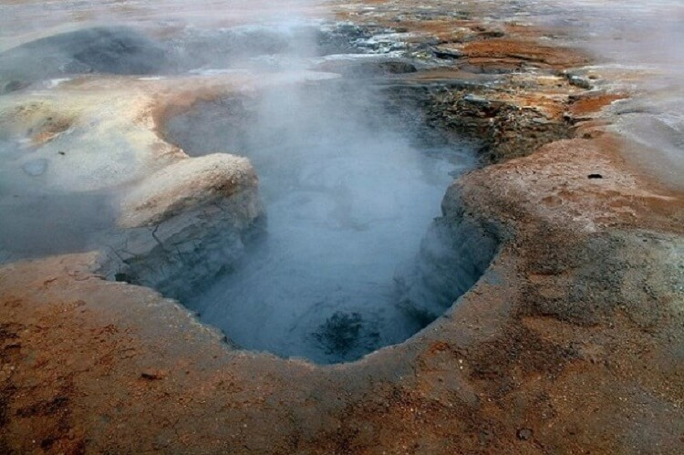
Семь чудес природы Томской области (назовите)

Slide 14
Семь чудес природы Томской области:
1. Сибирский ботанический сад
2. Государственный памятник природы «Озерно-речная система «Польто»
3. Университетская роща
4. Природный заказник областного значения «Васюганский»
5. Памятник природы «Таловские чаши»
6. Гидротермальный источник «Чистый Яр»
7. Памятник природы «Звёздный ключ»

Slide 15
СОСТАВЬТЕ СИНКВЕЙН «НАСЛЕДИЕ»
1 строка – одно существительное, выражающее главную тему cинквейна
2 строка – два прилагательных, выражающих главную мысль
3 строка – три глагола, описывающие действия в рамках темы
4 строка – фраза, несущая определенный смысл
5 строка – заключение в форме существительного (ассоциация с первым словом).

Slide 16
НАСЛЕДИЕ
природное, культурное
изучать, сохранять, передавать
культурный код нации
историческая память

Slide 17
ПРОЕКТНЫЕ РАБОТЫ
1. Семь чудес природы Томской области
2. Томск литературный
3. Необычные памятники Томска
4. Сибирское деревянное кружево
5. Томск православный
6. Томская писаница
7. Томск национальный
8. Томск театральный

